Slide 1

Зведений аналіз ринку стрінгових інверторів
KNESS

Slide 2
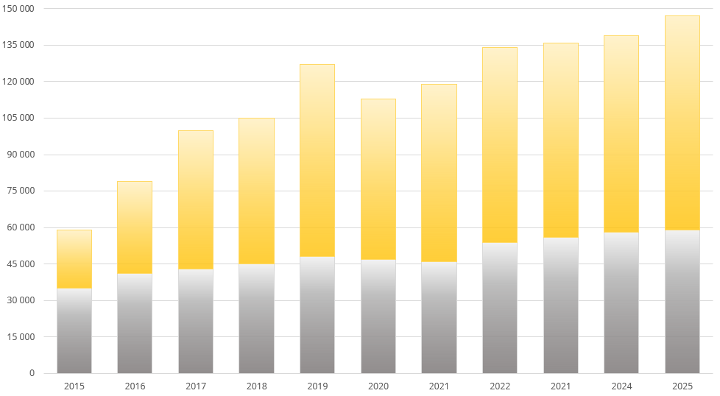
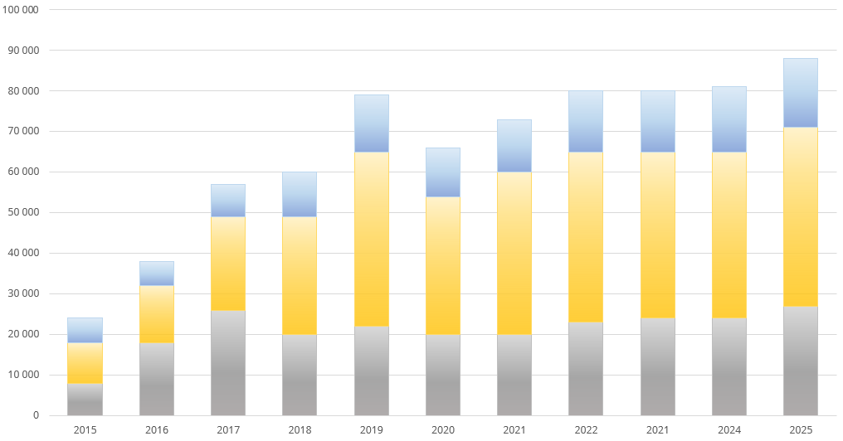
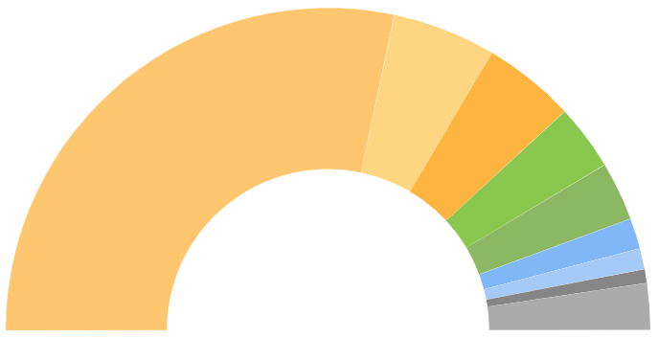
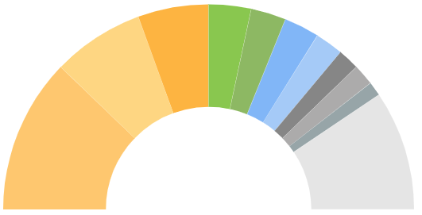
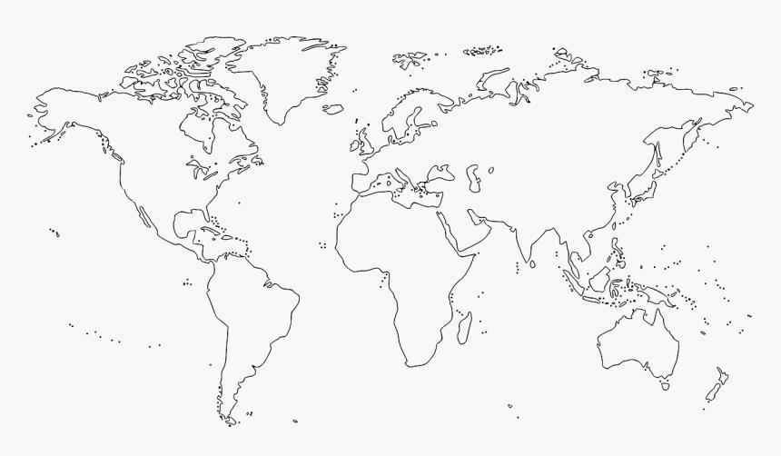
Прогноз поставок інверторів у світі, МВт
Прогноз поставок стрінгових інверторів по галузям, МВт
Центральні Стрінгові
Пром. ФЕС Комерц. ФЕС/ Домогосподарства Мікроінвертори
Обсяги поставок інверторів по виробникам, МВт
Виробники стрінгових інверторів 15-200 кВт, шт.
Усього - 712 компаній
Huawei
Sungrow Power Supply
SMA
Power
Electronics (Ц)
ABB (Fimer)
Sineng
SolarEdge Technologies
Growatt
TMEIC (Ц)
Ginlong Solis
Інші
Китай
Італія
Німеччина
Ізраїль
Таіланд
Індія
Нідерланди
Австрія
Огляд ринку
ТОП-10 виробників інверторів становлять 76% світової торгівлі
…Корея, Чехія, Данія, США, Франція, Турція, Японія, Австралія, іспанія, Тайвань

Slide 3
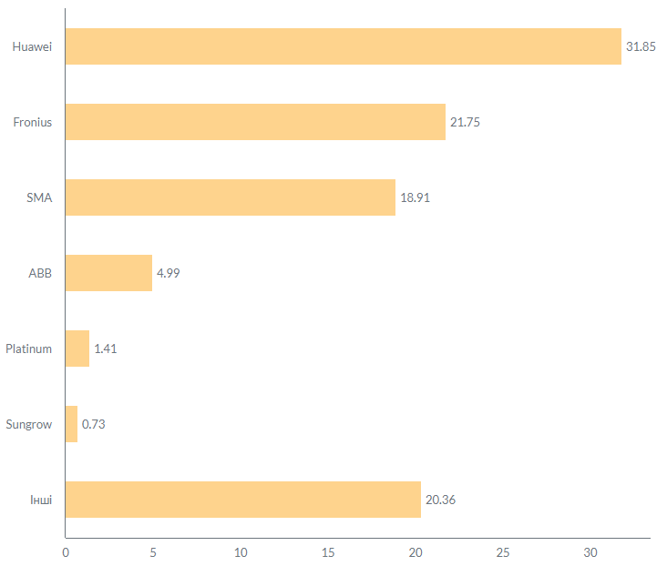
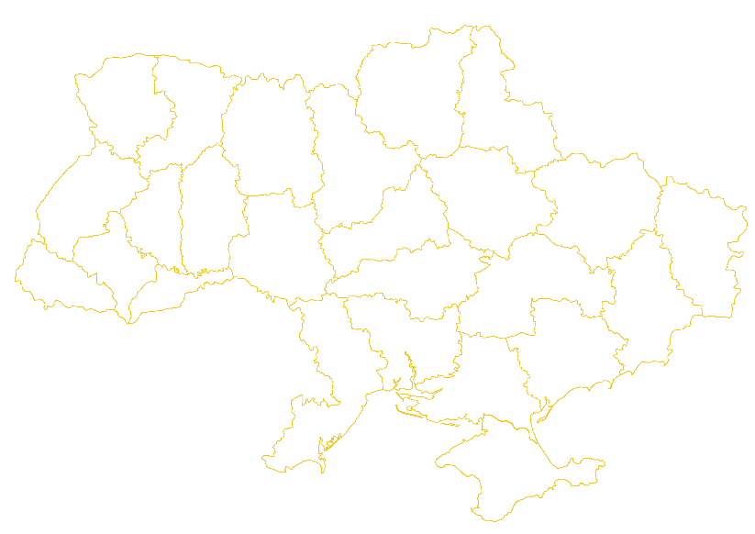
ТОП-6 виробників інверторів,
встановлених на промислових ФЕС в Україні, %
Торгові марки інверторів,
що найчастіше пропонуються інсталяторами в Україні
AFORE
Huawei
DELTA
Fronius
GoodWe
Gpower
Growatt
8. Kaco
9. ABB (Fimer)
10. Schneider Electric
11. SMA
12. Solaredge
13. Solax
14. Solis
Усього на ринку України налічується близько 50 торгових марок інверторів

Slide 4
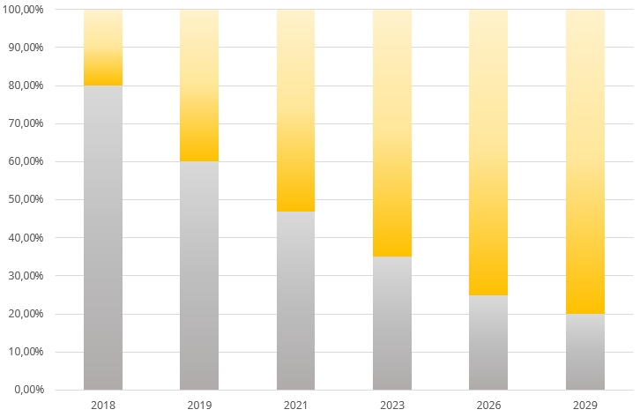
Модельний ряд інверторів 2020
Прогноз зміни максимальної напруги сонячних систем
№ | Виробник / Потужність (кВт) | 15 - 35 | 35 - 55 | 55 - 75 | 75 - 95 | 95 - 115 | 115 - 135 | 135 - 155 | 155 +
1 | Fronius | +
 | Модельний ряд – 6 видів
2 | SMA | + | + |  |  |  |  | + | +
 | Модельний ряд – 7 видів
3 | Solax Power | + | + | +
 | Модельний ряд – 7 видів
4 | ABB (Fimer) | + | + | + |  | + | + |  | +
 | Модельний ряд – 8 видів
5 | Solar Edge | + | +
 | Модельний ряд – 8 видів
6 | Growatt | + | +
 | Модельний ряд – 10 видів
7 | Huawei | + | + | + |  | + |  |  | +
 | Модельний ряд – 10 видів
8 | Ingeteam | + | + | + | + | + |  | + | +
 | Модельний ряд – 12 видів
9 | Delta | + | + | + | + | + | + |  | +
 | Модельний ряд – 12 видів
10 | KACO | + | + |  | + | + | + | + | +
 | Модельний ряд – 13 видів
11 | Sungrow Power Supply Company | + | + | + |  | + | + |  | +
 | Модельний ряд – 13 видів
12 | GoodWe | + | + | + | + | + | + | +
 | Модельний ряд – 14 видів
13 | Solis | + | + | + |  | + | +
 | Модельний ряд – 17 видів
1000В 1500В
1500 В стає основним напрямом сонячних інверторів
Висновки дослідження
Згідно з проведеним дослідженням різних агенств, збільшення напруги інвертора, а відповідно і напруги системи від 1000 В до 1500 В дозволяє зменшити CAPEX проекту за рахунок зменшення кількості компонентів низької напруги та загальної кількості необхідних кабелів.
Система також може бути більш ефективною у мережі або на стороні постійного струму.

Slide 5
Основні характеристики при виборі інвертора
1
Якість та надійність
4
Гарантії
Сертифікація для європейського ринку (СЕ, IEC 61683, IEC 60068-2, IEC 61000-6-2, IEC 61000-6-4, IEC 62116, IEC 62109 та інші)
Стандарт надання гарантії – 10 років
з можливістю її розширення до 25 років
2
Сервіс та підтримка
5
Особливості
Оперативна заміна інвертора 3 – 5 днів
Центр підтримки 24/7
Сервісні команди по всьому світу
Вдосконалення моделей інверторів відбувається кожні 3 / 6 місяців
6
Ціна
3
Система моніторингу та управління
Як прогнозується, ціни на інвертори до 2022 року знизяться орієнтовно на 6 %.
Розробка мобільних додатків для управління та моніторингу інверторів
Залучення штучного інтелекту для управління інвертором
Кібербезпека

Slide 6



Огляд ринку. Підсумки
Ринок стрінгових інверторів можна оцінити як зрілий ринок. У найближчому майбутньому бурхливий розвиток, як і занепад малоймовірні.
Дуже високий рівень конкуренції. Ядро ринку (76%) ринку складають 10 компаній, що мають стабільну репутацію, інші 24% розподілені між рештою 700+ виробниками.
Зрілий ринок створює низьку рентабельність продукту, яка буде і подалі знижуватись за рахунок зменшення ринкової ціни в умовах зростаючої конкуренції. Можливе подальше зменшення рентабельності буде означати зростання ризиків для появи на ринку нових брендів.
Існуючий модельний ряд інверторів у виробників демонструє більшу «гнучкість» при встановленні сонячних систем.
Зважаючи на велику кількість пропозицій та відносно широкий модельний ряд у виробників, пріоритетом у виборі бренду / продукту для покупця є додаткова цінність продукту:
Якість і надійність
Моніторинг
та система управління
Сервіс та підтримка
10-12 років гарантії для топових виробників вже є стандартом.
Також існує можливість розширеної гарантії до 25 років.
Топові виробники заявляють про можливість заміни обладнання протягом 3-5 днів в будь-якій точці світу. Наявність сервісного контакт центру доступного 24 години на добу.
Розробка мобільних додатків, більш глибокий контроль роботи інвертора, постійне оновлення операційних систем, а також кібербезпека.

